Slide 1
UML常用工具

Slide 2
UML… (Unified Modeling Language)…統一塑模語言
一種塑模語言…
以圖形化/視覺化的方式(定義的符號與表示法)描述系統功能與流程
支援物件導向分析
在UML2.2版中定義了14種圖形化表示法

Slide 3
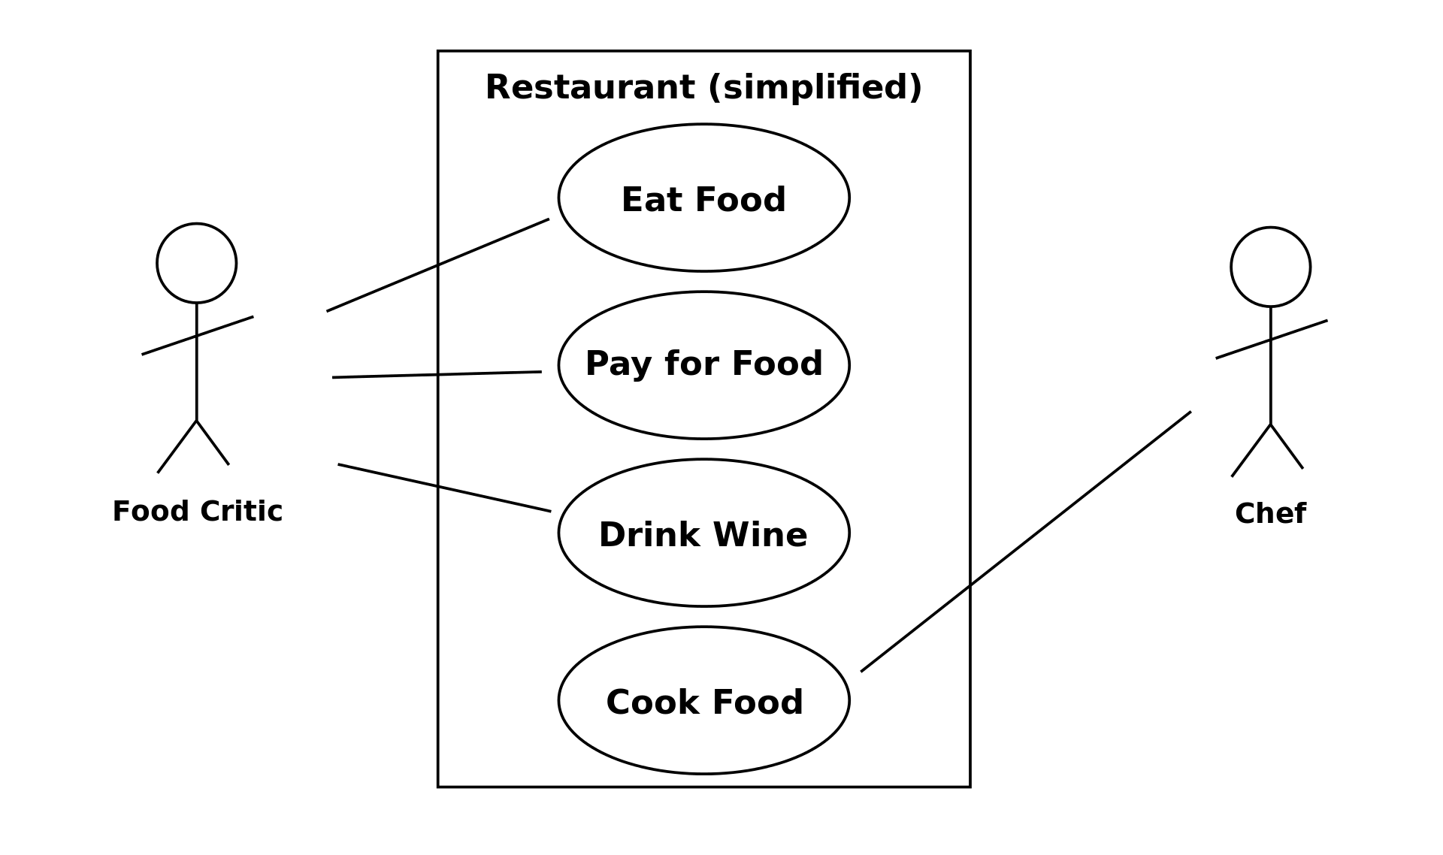
UML: Use Case Diagram 使用案例圖
把現實世界的需求補獲下來的方法，是UML最重要的工具
是系統發展的開端...趨動後續需求單元、分析單元、設計單元..等的開展
組成
系統邊界(boundary)
參與者(actor) 可以是非人
使用案例 (use case)
以達成參與者有意義的目標為單位 e.g., 切菜 vs 煮飯、打開瓶蓋 vs 喝酒
動詞 + 名詞之描述
以10~50個使用案例為原則

Slide 4
課堂作業
1. 以企業為系統邊界，繪製use case diagram
2. 以企業某個功能為系統邊界，繪製子功能use case diagram

Slide 5
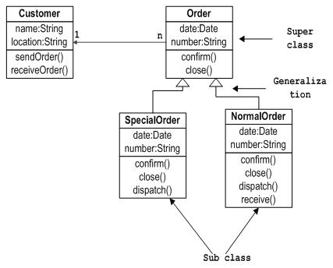
UML: Class Diagram 類別圖
是現實世界問題領域的抽象物件的結構化、概念化、邏輯化的描述
組成
類別名稱 (class name)
屬性 (attributes)
方法 (operations)

Slide 6
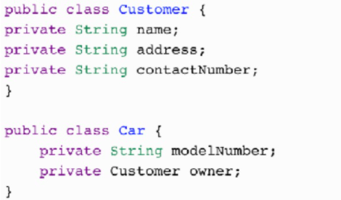
Class Diagram: Association(關聯)
Coding Level
Design Level
Car
Customer
modelNumber: string
Owner: Customer
has a
address: string
contactNumber: string
name: string
1…n
1
Table : Car
Table : Car
DB Level
modelNumber | address | contactNumber | name
modelNumber | customerID
Table : Customer
Table : Customer
address | contactNumber | name
customerID | address | contactNumber | name

Slide 7
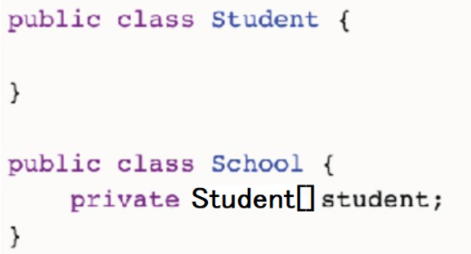
Class Diagram: Aggregation (聚合)
Coding Level
Design Level
School
Student
student: Student
owns
address: string
contactNumber: string
name: string
1
0…n
Table : School
DB Level
schoolID | SchoolName | schoolAddr | studentID
Parent消失，Child仍存在
Table : studentID
studentID | address | contactNumber | name

Slide 8
Class Diagram: Composition (組合)
Design Level
Person
Head
is a part of
1
1
1
1
Parent消失，Child亦消失
is a part of
Hand
is a part of
0~2
Leg
0~2

Slide 9
Class Diagram: Generalization(一般化)
Design Level
Coding Level
Person
Professor
public class Persion
{
public string name;
public string department;
public int age;
}
public class Professor : Person
{
public string profession;
}
public class Student : Persion
{
public int whatYear;
public list grades;
}
name: string
department: string
age: int
extends
profession: string
Student
extends
whatYear: int
grades: list
子類別繼承父類別的屬性和方法，不用再重新定義
子類別可自訂父類別沒有的屬性和方法
子類別可複寫父類別的屬性和方法

Slide 10
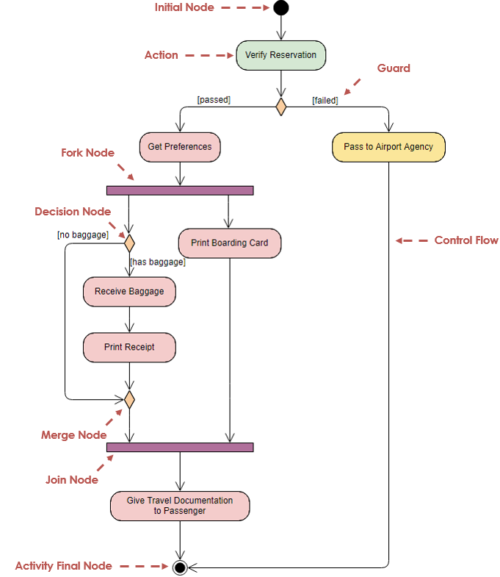
UML: Activity Diagram 活動圖
以圖形化的方式描述工作流程
主要目的在藉此發現物件，本身並非編程的依據
組成
圓角矩形：表示「動作」；
菱形：表示「決策」；
粗實線：表示並列活動的開始（分離）和結束（匯合）；
黑圓：工作流的開始（初始節點）；
黑圈套住的黑圓：工作流的結束（結束節點）。
箭頭從開始一路指向結束，用來表示活動的先後順序。

